Slide 1
16. Vaaran vuosista ilon vuosiin
Tietoisku: Suomen ja Neuvostoliiton väliset rauhansopimukset
Forum Historia
3

Slide 2
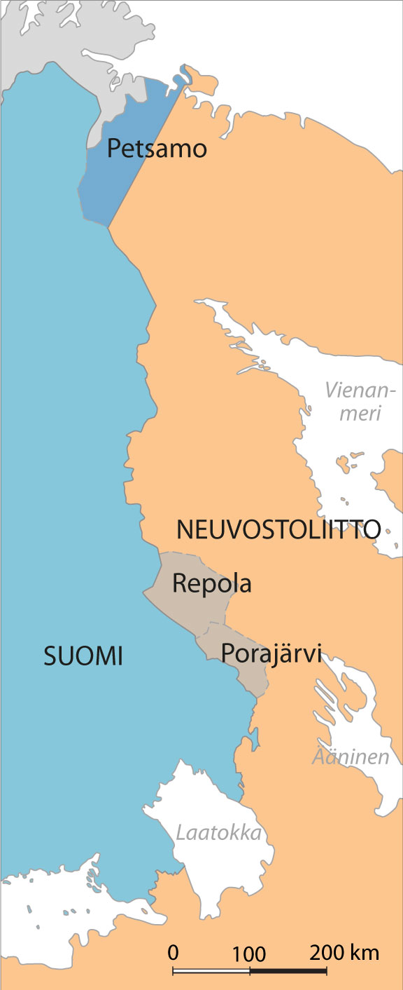
Tarton rauha 31.12. 1920
Suomen ja Neuvosto-Venäjän välille ei ollut julistettu sotatilaa. Välit olivat kuitenkin huonot, koska bolševikit olivat tukeneet punaisia ja suomalainen retkikunta oli tukenut Venäjän valkoisia Itä-Karjalassa.
Suomi sai kuitenkin Petsamon, mutta ei Repolan ja Porajärven kuntia. Muilta osin Tarton rauha rajalinja noudatti Suomen suuriruhtinaskunnan rajaa.
Tarton rauha oli joillekin suomalaisille pettymys, koska Neuvosto-Venäjän puolelle jäi Itä-Karjalan suomensukuiset kansat.

Slide 3
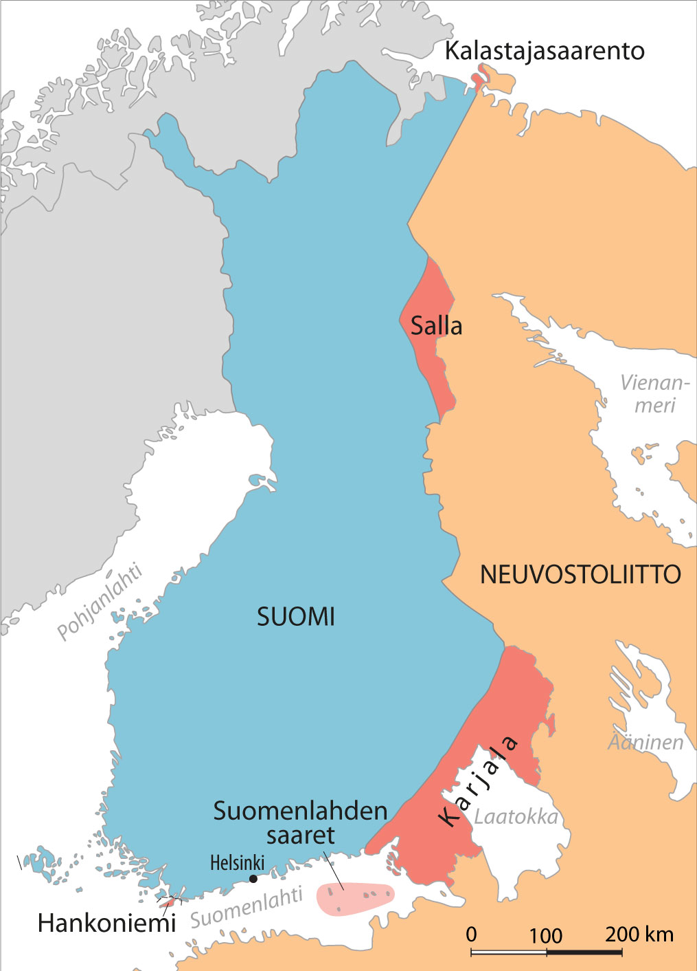
Moskovan rauha 13.3.1940
Rauhansopimus päätti talvisodan.
Suomi menetti Karjalankannaksen, Laatokan Karjalan, Sallan alueen, saaria Suomenlahdelta sekä Kalastajasaarennon Petsamosta.
Hanko oli vuokrattava Neuvostoliitolle sotilastukikohdaksi.
Rauhansopimuksen vuoksi yli
400 000 suomalaista joutui jättämään kotinsa.

Slide 4
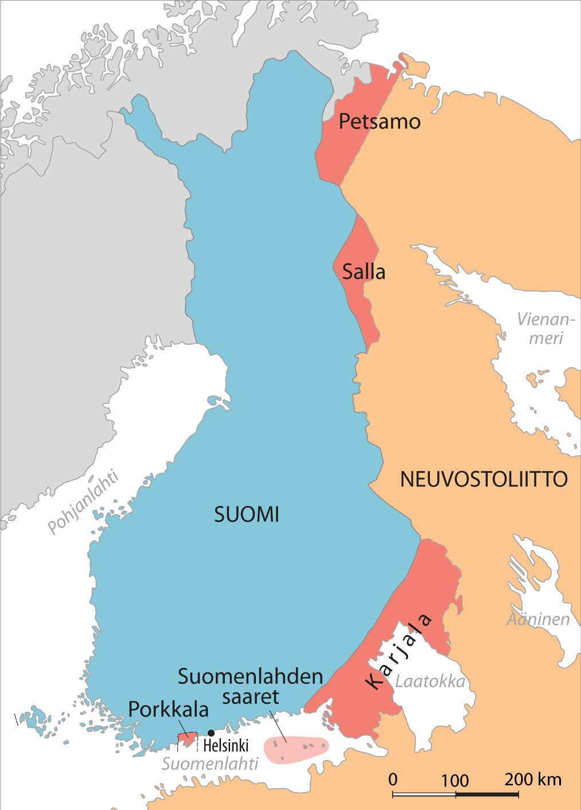
Moskovan välirauha 19.9.1944
Rauhansopimus päätti jatkosodan.
Suomi menetti pääosin samat alueet kuin talvisodassa, mutta nyt Petsamo luovutettiin kokonaan Neuvostoliitolle.
NL vuokrasi Porkkalan tukikohdaksi.
Aluemenetysten lisäksi määrättiin mm.
  saksalaisten ajaminen pois Suomesta
  sotakorvauksia
  kommunisminen salliminen ja ”fasistijärjestöjen” lakkauttaminen
  "sotasyyllisten” tuomitseminen.
Ehtojen toteuttamista valvoi Valvontakomissio.

Slide 5
Pariisin rauha 15.9.1947
Pariisissa solmittiin lopullinen rauhansopimus Suomen ja liittoutuneiden välillä. Suomessa talvisodan alkamisesta voimassa ollut sotatila päättyi.
Sopimus vahvisti Moskovan välirauhan aluemuutokset.
Suomen armeijan kokoa ja varustusta rajoitettiin. Esimerkiksi sukellusveneet ja vapaaehtoinen maanpuolustustoiminta kiellettiin.
Sopimuksen jälkeen valvontakomissio poistui Suomesta.
Suomen asevoimia koskeneet rajoitteet on nykyään poistettu sopimuksesta.

